Slide 1

PROGETTO DI INGEGNERIA DEL SOFTWARE
GRUPPO INGSW2021_V_10

Slide 2
Cos’è CineMates20?
Cinemates20 è un sistema informativo finalizzato alla connessione tra appassionati di cinema e alla ricerca, recensione e valutazione di film.
Il sistema comprende un’applicazione Android, sulla quale è possibile ricercare, valutare e recensire film, oltre che a ricercare altri utenti iscritti alla piattaforma e inviare ad essi richieste di collegamento e un’applicazione Desktop per l’invio di newsletter agli utenti iscritti ad essa.
L’applicazione android è riservata al pubblico mentre quella desktop è riservata agli amministratori.

Slide 3

Applicazione Android
L’applicazione Android permette la ricerca di film per nome, anno d’uscita e genere, sfruttando le tipiche operazioni CRUD, grazie ad un database MySQL che permette un aggiornamento costante ed immediato ad ogni ogni operazione effettuata dall’utente.

Slide 4
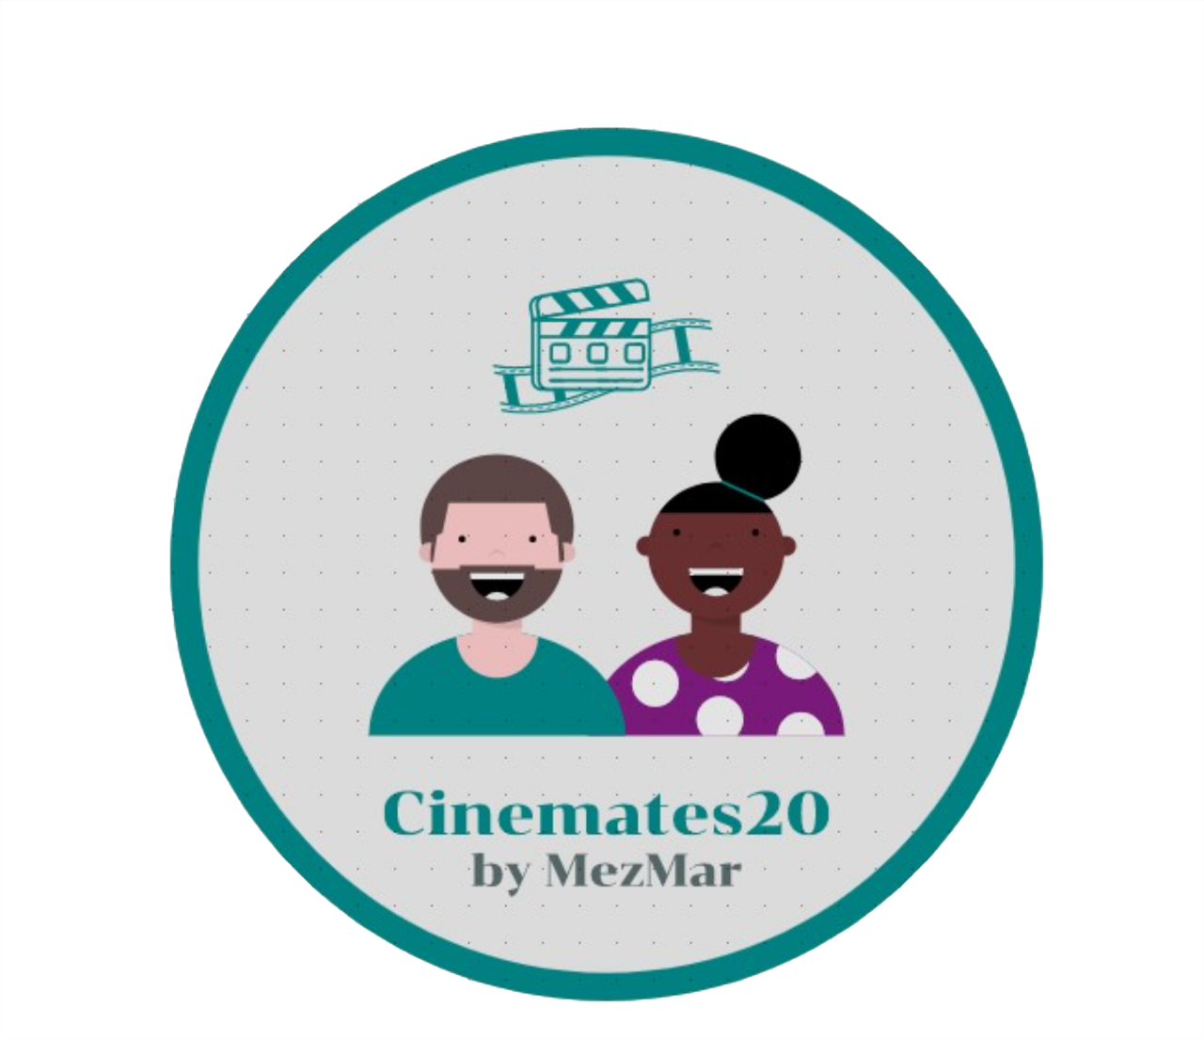
Applicazione Android
Principali operazioni:
Operazioni di autenticazione
Visualizzazione film
Ricerca di film
Sistema di recensioni
Aggiunta di film alla lista di quelli preferiti o da vedere
Ricerca di utenti
Richiesta di collegamento fra utenti
Gestione delle richieste di collegamento

Slide 5
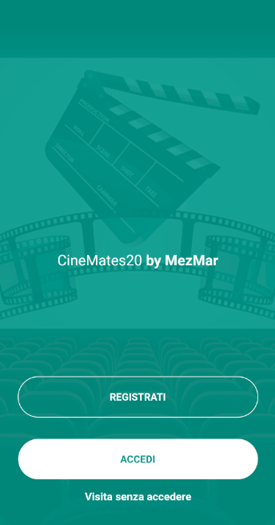
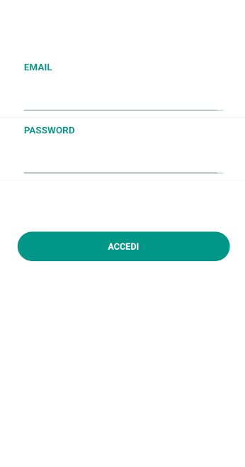
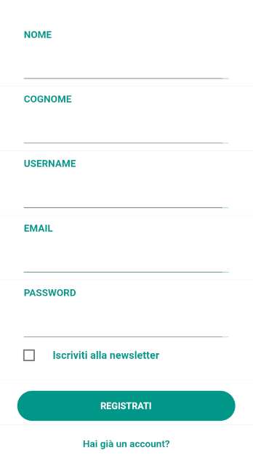
Applicazione Android
Autenticazione
Login
Registrazione

Slide 6
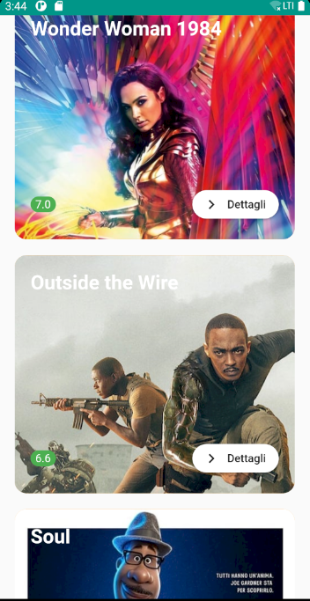
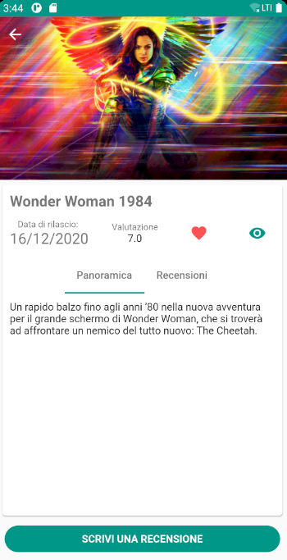
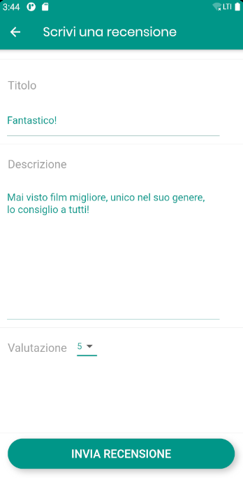
Applicazione Android
Ricerca, visualizzazione e recensione di film
Ricerca tramite nome del film
Visualizzazione Panoramica film
Visualizzazione Recensioni
Scrittura Recensioni

Slide 7
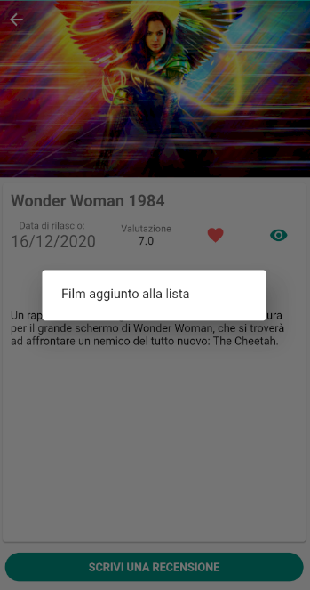
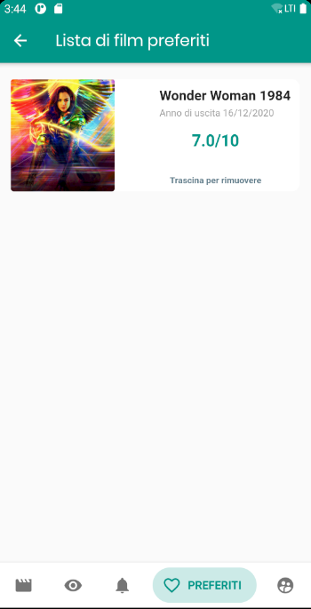
Applicazione Android
Gestione delle liste dei film preferiti e da vedere
Aggiunta di un film alla lista preferiti o alla lista da vedere
Rimozione di un film dalla lista preferiti o dalla lista da vedere

Slide 8
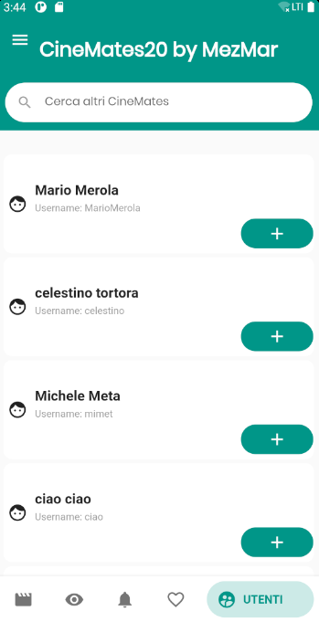
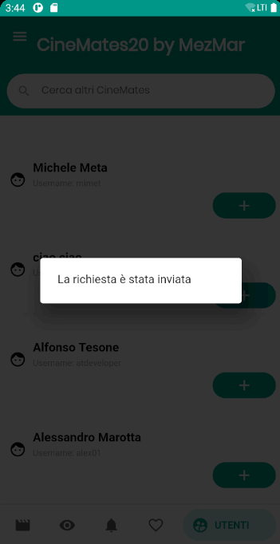
Applicazione Android
Ricerca e collegamento fra utenti
Ricerca di altri Cinemates
Invio di richieste di collegamento

Slide 9
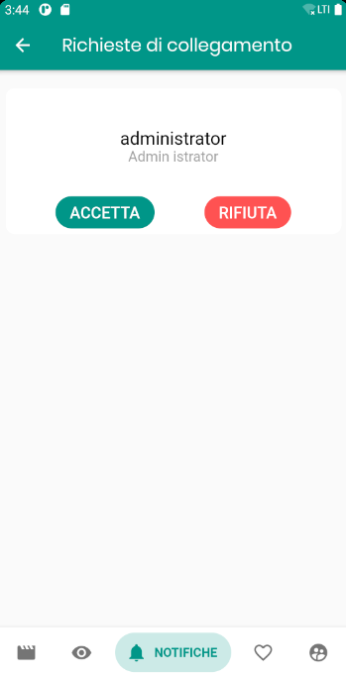
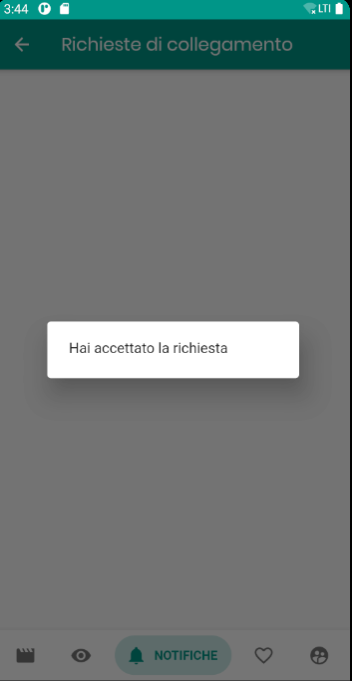
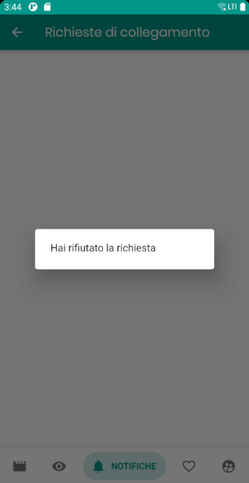
Applicazione Android
Gestione richieste di collegamento
Accettazione della richiesta di collegamento
Rifiuto della richiesta di collegamento

Slide 10





Applicazione Android – Tecnologie utilizzate

Slide 11
Applicazione Desktop
Funzionalità:
Autenticazione
Visualizzazione degli utenti iscritti alla newsletter
Invio di newsletter

Slide 12
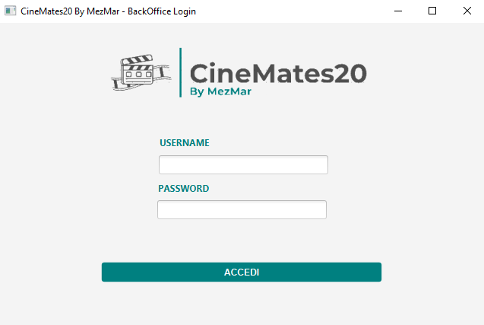
Applicazione Desktop
Autenticazione:
L’amministratore può autenticarsi all’app tramite username e password e non ha modo di potersi iscrivere

Slide 13
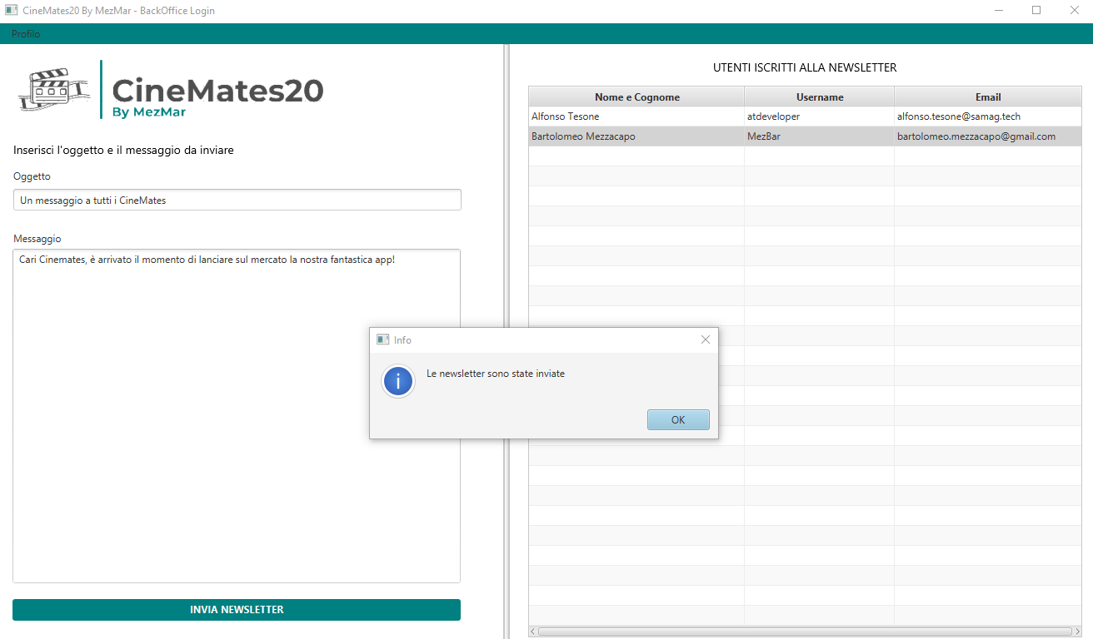
Applicazione Desktop
Gestione newsletter:
L’amministratore può visualizzare gli utenti iscritti alla newsletter tramite una tabella che ne mostra: nome completo, username e mail
L’amministratore può compilare i campi «oggetto» e «messaggio» per poi inviare Una mail di newsletter a tutti gli iscritti

Slide 14

Applicazione Desktop – Tecnologie utilizzate

Slide 15
Applicazione Android/Desktop Architettura
Per la gestione dello storage dei dati per tutte le operazioni di Cinematers20 è stato utilizzato MySql che consente di aggiornare in tempo reale i dati.
Per la logica delle due app sono state utilizzate invece delle API in PHP.
Il software utilizzato per la gestione di entrambe le app è Gradle, che è un sistema open source per l’automazione dello sviluppo.
L’app Android è stata sviluppata attraverso Android studio/Visual studio. L’app Desktop è stata invece sviluppata attraverso l’ide Intellij.

